Slide 1
Argumentasjon ved generisk eksempel

Slide 2
Å argumentere ved å bruke et generisk eksempel
Vi har sett på ulike typer argumentasjonsformer, og sett at det er to matematisk gyldige: generisk eksempel og generell logisk slutning
Generisk eksempel er spesielt velegnet for barnetrinnet:
krever ikke algebraisk notasjon
bygger på et konkret eksempel, noe som gjør argumentet mer tilgjengelig og mindre abstrakt for elevene
gir innsikt i hvorfor noe skjer
Vi skal derfor se nærmere på argumentasjon ved generisk eksempel

Slide 3
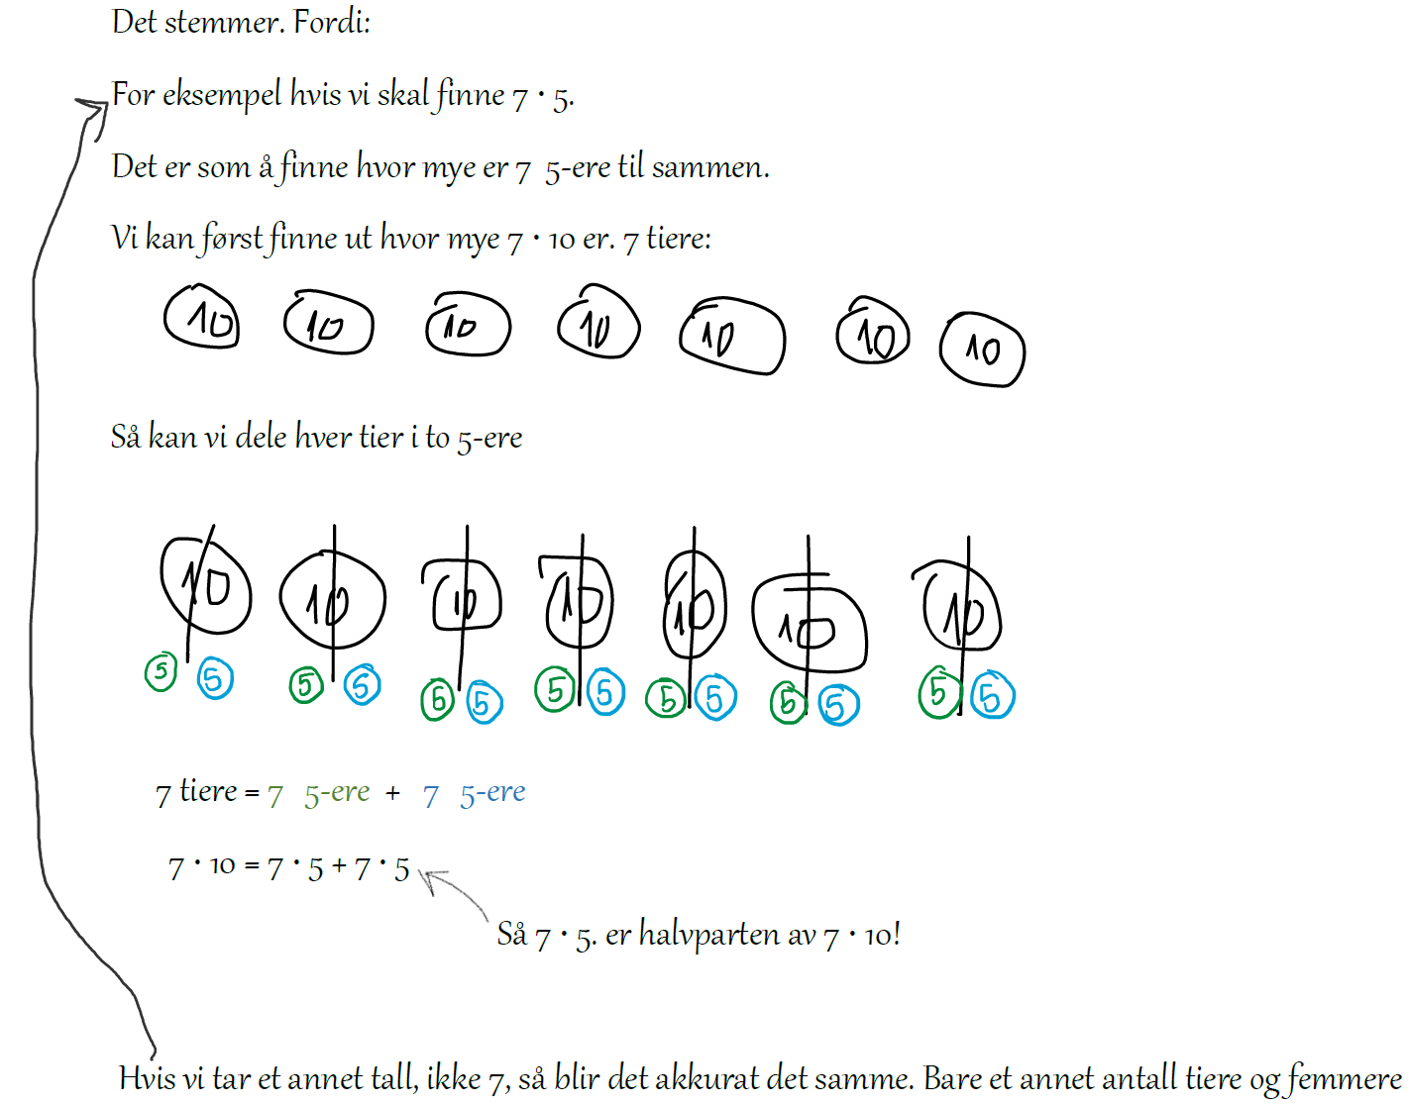
Generisk eksempel
Abi:
En måte å argumentere på der man bruker et eksempel «på en generell måte», for å se hva som skjer og hvorfor
Matematisk gyldig argumentasjonsform
Notes:
Sliden er fra økt 1, for å minne om hva generisk eksempel er
Man kan gjerne bruke eksempler i argumentasjon, men ikke bare for å sjekke om hypotesen stemmer på noen eksempler, men for å finne ut hvorfor. Når man har funnet ut hvorfor hypotesen stemmer på ett eksempel, kan man da tenke gjennom om noe lignende vil være tilfelle for andre tall også
Peke på hvordan Abi har gjort det

Slide 4
Gruppearbeid
Hypotese: «Produktet av to oddetall er alltid et oddetall»
Dere skal argumentere for hypotesen ved å bruke generisk eksempel.
Forslag:
Ta utgangspunkt i $5∙7$. Hvordan kan vi vise/argumentere for at produktet av $5$ og $7$ blir et oddetall UTEN å regne det ut? Bruk gjerne en tegning der du viser multiplikasjon som like grupper eller rutenett.
Hva vil være likt og hva vil være annerledes i tegningen og/eller argumentet deres hvis det er snakk om noen andre oddetall enn $5$ og $7$?
Notes:
Dele studenter i grupper, de kan bruke ca. 15 minutter på denne

Slide 5
Gruppearbeid fortsatt
Skal nå se sammen på tre besvarelser på oppgaven
Spørsmålene vi skal tenke på er:
Er dette et bra argument ved generisk eksempel?
Hva er bra, hva mangler?

Slide 6
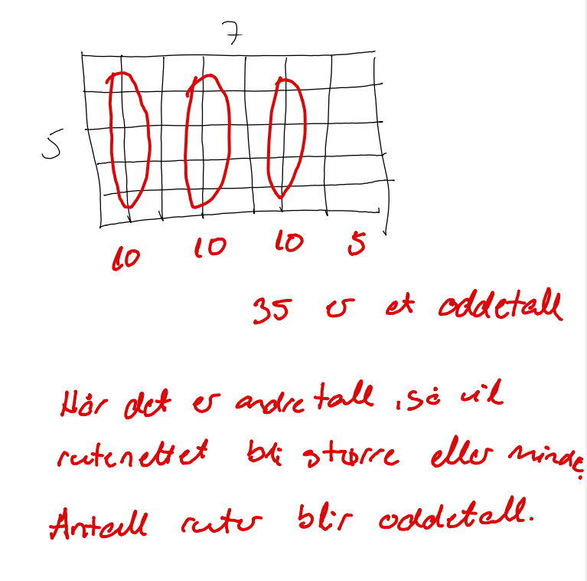
Besvarelse A
Er dette et bra argument ved generisk eksempel? Hva er bra, hva mangler?
Multiplikasjon er illustrert gjennom rutenett. Antall ruter er produktet av de to tallene.
Her bruker eleven at man får noen 10-ere og 10 er partall. Til slutt legger man til en 5-er, og 5 er et oddetall.
Vi vet ikke hvordan eleven ser på partall/oddetall. Hva skal til for å si til slutt at et tall er oddetall?
Det er uklart hvordan eleven vet at det blir et oddetall for andre tall enn 5 og 7. Hva er det som gjør at det blir et oddetall?
Det blir ikke et bra nok argument, eksemplet blir ikke brukt på en generell nok måte.
Notes:
Besvarelsen kommer først. Gi studentene noen minutter til å se på den, snakke med naboen, få innspill.
Klikke etterpå inn “vår vurdering”

Slide 7
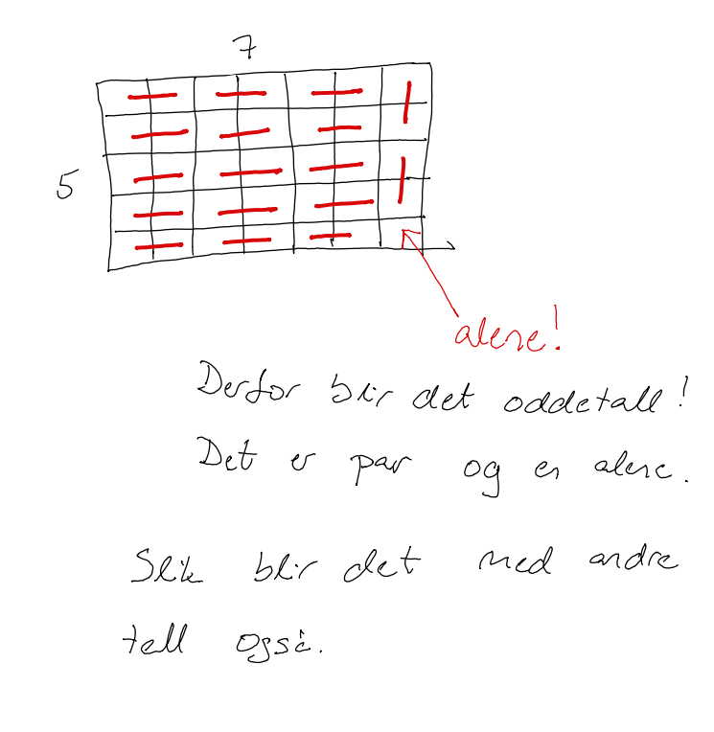
Besvarelse B
Er dette et bra argument ved generisk eksempel? Hva er bra, hva mangler?
Multiplikasjon er illustrert gjennom rutenett. Antall ruter er produktet av de to tallene.
Her ser det ut som at eleven tenker at et oddetall består av noen par og én alene, at det er den definisjonen som brukes til å avgjøre om noe er partall/oddetall.
Det er systematisk gruppering i par, men det er ikke begrunnet hva det er som medfører at det blir én alene til slutt.
Så, bedre forsøk på å bruke eksemplet generisk, men det bør sies mer om hvordan det at tallene er oddetall leder til at en rute blir alene.
Notes:
Besvarelsen kommer først. Gi studentene noen minutter til å se på den, snakke med naboen, få innspill.
Klikke etterpå inn “vår vurdering”

Slide 8
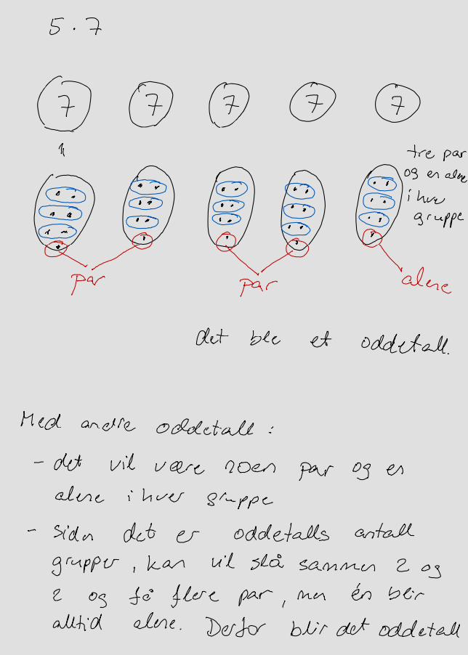
Besvarelse C
Er dette et bra argument ved generisk eksempel? Hva er bra, hva mangler?
Multiplikasjon er illustrert gjennom like grupper. Antall brikker til sammen er produktet av de to tallene.
Også her ser det ut at eleven tenker at et oddetall består av noen par og én alene, at det er den definisjonen som brukes til å avgjøre om noe er partall/oddetall.
Her brukes oddetallsstrukturen til både 5 og 7 til å vise hvorfor det blir én alene når vi samler brikkene i par.
Det er også tydelig at det vil skje og hvorfor, også med andre oddetall.
Så, et fint generisk eksempel ☺
Kunne eventuelt vært mer eksplisitt om definisjonen av oddetall og at multiplikasjon tenkes som like grupper.
Notes:
Besvarelsen kommer først. Gi studentene noen minutter til å se på den, snakke med naboen, få innspill.
Klikke etterpå inn “vår vurdering”

Slide 9
Struktur av generisk eksempel (Arnesen, 2022)
NB: nøkkelidé viser hvorfor det blir slik, ikke bare at det blir slik
Notes:
Diagrammet er basert på Toulmins modell for argumentasjon, men det er ikke nødvendig for å forstå innholdet (og heller ikke nevnt i Tangenten-artikkelen, så ingen grunn til å nevne det for studentene).

Slide 10
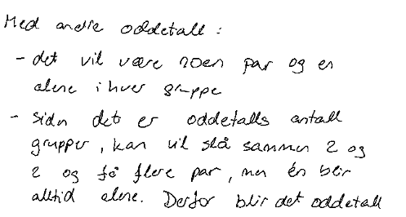
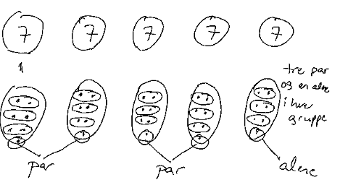
Strukturen i besvarelse C
Nøkkelideen tar utgangspunkt i definisjon av oddetall og en modell av multiplikasjon; viser hvorfor det blir slik, ikke bare at det blir slik

Slide 11
Gruppearbeid 2
Se tilbake på argumentet dere utformet i stad for at produktet av to oddetall alltid er et oddetall
Er det noe dere tenker kan/bør endres/utdypes mer for at det blir et enda bedre argument ved bruk av generisk eksempel?
Notes:
5-10 minutter
Man kan ta I fellesskap innspill fra noen av gruppene før man går videre

Slide 12
Vi prøver nå å forestille oss at vi er lærere og skal fremme et argument ved generisk eksempel i samtale med noen elever
Hvordan kan vi gå fram?
Hvordan kan det se ut?

Slide 13
Skriving av en forestilt samtale, kort fortalt
En gitt undervisningssituasjon
- En klassesamtale eller samtale mellom noen elever; eller noen skriftlige elevarbeid
Mål for samtalen videre
- Lærer skal lede samtalen videre i en gitt retning, få frem noe faglig, støtte elever i videre arbeid o.l.
Oppgave : skrive en forstilt samtale
- Forestille seg en «ideell» samtale videre
- Skrive samtalen helt eksplisitt, som i et manus for teater - hva lærer sier, hva elevene sier, hva som skrives/tegnes/gjøres underveis.
Notes:
Vi skal straks I gang med å skrive en forestilt samtale. Kort om hva det handler om.
Det er gitt en undervisningssituasjon og lærer skal lede en samtale videre mot et konkret mål (blir gitt)
Oppgaven blir å tenke seg en ideell samtale videre. “ideell” betyr her at samtalen oppnår målet som er satt, at den bygger på elevenes tenking og at elevene deltar aktivt

Slide 14
Gruppeoppgave – skriving av en forestilt samtale om generisk eksempel
Undervisningssituasjon
Vi er på 4. trinn. Elever arbeider med følgende oppgave:
Hannah og Tony har skrevet følgende på sitt ark:
Mål for samtalen videre
Læreren kommer bort til Hannah og Tony og leder en samtale der elevene bygger videre fra ett av sine eksempler og utvikler, med hjelp av læreren, et flott argument ved generisk eksempel.
Oppgave
Skrive en forestilt samtale for situasjonen.
Stemmer det alltid, aldri eller noen ganger at summen av to påfølgende tall er et oddetall?
6+7=13 oddetall
20+21=41 oddetall
11+12=23 oddetall
32+33=65 oddetall
Det stemmer alltid!
Samtalen bør være på 1,5-2,5 sider
Notes:
Det er kanskje best med grupper på 2-3 studenter slik at alle kan delta og at det ikke tar veldig lang tid
Sette av ca. 50 minutter til dette (informere studenter, så de vet når de bør være ferdige)

Slide 15
Gruppearbeid, del 2
Bytt deres forestilte samtalen med en annen gruppe. Hva har de andre tenkt likt/annerledes enn dere?
Noter to momenter dere tenker kan være viktig eller utfordrende i en slik situasjon (dvs. en samtale med to elever som har argumentert bare empirisk, hjelpe dem til å videreutvikle argumentet til et generisk eksempel).
Notes:
Gruppene kan sende til hverandre på mail, eller så kan alle filene lastes opp på en padlet eller lignende og hver gruppe tar bare en samtale skrevet av en annen gruppe.
Sette av ca. 25 min
Merk: om det er dårlig tid, kan man droppe denne delen med å bytte.
I fellesdiskusjonen etterpå, få hver gruppe til å fortelle om de to momentane de har notert. Hvis det ikke ble noe bytte av samtaler, så svarer gruppen ut fra bare eget arbeid med samtalen; hvis det er blitt byttet svarer de ut fra eget arbeid + diskusjon i a)-delen her

Slide 16
Skriving av forestilt samtale som arbeidsform i lærerutdanning
Fordi:
Det første steget i å lære å undervise bra er å kunne forestille seg hvordan bra undervisning kan se ut
Lærerutdanning er en profesjonsutdanning, og det vi leser i litteraturen er lite verdt hvis vi ikke kan tenke oss hvordan det kan spille seg ut i praksis
I skriving av forestilte samtaler kan man øve på noe uten å tenke samtidig på alt det andre (slik som å få elever i ro o.l.)
Hvordan kjentes det å arbeide med skriving av en forestilt samtale i stad?
Notes:
Begrunnelsene for arbeidsformen er forskningsbaserte, ikke bare noe vi finner på
Så kan man spørre studentene om hva de synes (de har nå erfaring med bare én skriving, men noe er det). Håpet er at de opplever det som en meningsfylt aktivitet selv om de sannsynligvis vil si at det er vanskelig å tenke seg hva elever ville sagt.
Ja, det er vanskelig, men en nyttig øvelse det også, som vi må gjennom hver gang vi planlegger undervisningen i praksisskolene også. Etter hvert blir man bedre. Og uansett, man får øvd både på hva elever kan tenkes å si/gjøre, og hva vi som lærere kan si/gjøre. Vi blir vel aldri utlært med noen av delene.

